Slide 1
Eivind Sperre Austnes Leder - kommunikasjon og digitalisering Orkland kommune (18 000 innbyggere)
I Orkland kommune har både strategisk ledergruppe og digitaliseringsgruppa vært med på Kompetanseløft digital transformasjon. Det har gitt oss en felles plattform, forståelse og verktøy som vi løpende har brukt både strategisk og operativt.
Tankegodset til Kompetanseløftet er nå implementert i kommuneplanens samfunnsdel og handlingsplan med budsjett. Arbeidet er også førende for temaplan digitalisering som vi skal behandle politisk i år. I tillegg har det gitt oss nettverk og samarbeidspartnere.
Kompetanseløftet har hele tiden holdt høyt faglig nivå, samtidig som kunnskapen settes i sammenheng med den kommunale hverdagen og de spesielle utfordringer digitalisering og digital transformasjon i kommunal sektor gir.

Slide 2
Håvard Sagli Kommunedirektør Aure kommune (3385 innbyggere)
Kompetanseløft digital transformasjon har vært veldig bevisstgjørende for vår del.
Vi fikk gjennomført viktige kartlegginger av digital modenhet og digital transformasjon, og jobbet med viktige elementer ved vår ledelse.
Vi ble også veldig bevisste på hvordan vi utformer strategiene våre og hvilke virkemidler vi trenger knyttet til måloppnåelsen vår.

Slide 3
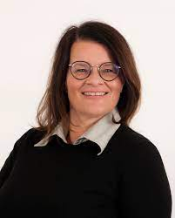
Aud Sunniva Fuhr, Kommunedirektør Sirdal kommune (1 810 innbyggere)
Vi har startet en reise og samtlige ledere er mer bevisst på hva som kreves framover av engasjement og arbeid rundt digital transformasjon – det er veldig positivt.
Det er viktig at lederne som deltar har interesse og ønske om å være en driver for digital utvikling i organisasjonen.
Vi er i en omstrukturering for å få på plass nytt ledernivå (kommunalsjefer), i en fase to av Kompetanseløftet blir disse viktige ressurser å bygge videre utvikling på.

Slide 4
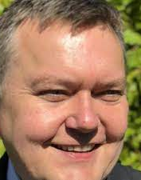
Rune Hauge, Direktør Digi Rogaland
For å løse dagens og fremtidens utfordringer er digitalisering ofte, og med rette, trukket frem som en del av verktøykassen. Den teknologiske utviklingen går raskere og raskere, og vi ser at vi trenger ny og oppdatert kompetanse for å hente ut de effekter vi ønsker av digitalisering. Teknologi er ofte den enkleste delen, men å hente ut effektene er som regel krevende.
Digi Rogaland sa ja til kompetanseløftet for digital transformasjon for vi innser at vi må heve vår kompetanse skal vi lykkes med forbedringsprosjektene fremover. Dette programmet er forskningsbasert, og legger stor vekt på ledelse og HR området i godt samspill med IKT. Programmet har også blitt kontinuerlig forbedret i de regionene det har blitt kjørt før, og har nesten blitt en kommunal standard som vil gi ytterligere effekter for sektoren.

Slide 5
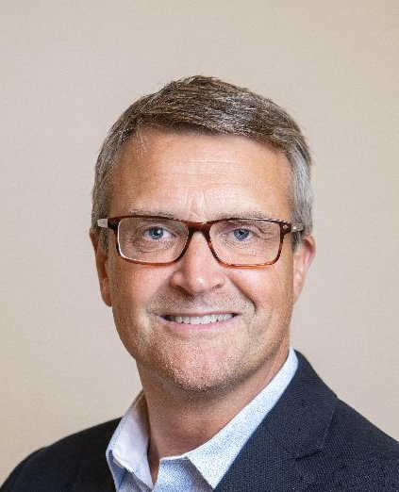
Knut Aspås, Fylkesdirektør økonomi og digitalisering
Kommunene i Trøndelag har vært målgruppe for Kompetanseløft digital transformasjon, og de gir svært gode tilbakemeldinger på de aktivitetene som har vært gjennomført.
Vi har nå en felles plattform som kan ta kommunene i hele regionen videre inn i en ny tid.

Slide 6
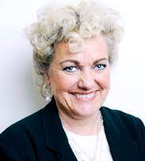
Bodil Sivertsen, Kommunedirektør Sandnes kommune (80 000 innbyggere)
– Kommunene er avhengig av å lykkes med digital transformasjon for å møte morgendagens utfordringer. Vi trenger et kompetanseløft for å møte dette med forventning – ikke motstand.
Og jo mer vi lærer, desto flere muligheter ser vi. En ting er sikkert; den som søker spennende jobbutfordringer i fremtiden bør søke seg til kommunene.

Slide 8
ROR-IKT
Leverandør til kommunene
Aukra (973 innbyggere), Molde (26 048), Rauma (7 453 innbyggere) og Vestnes (2443 innbyggere)
Erfaringer på video (neste slide)

